Slide 1
Project exam: E-Invoice System
Mentors:
Nguyễn Thoại Nhân
Nguyễn Phạm Đăng Khoa
Freshers:
Thái Đăng Nhật
Nguyễn Nhựt Trường
Nguyễn Bá Nguyễn

Slide 2
Mục lục:
1.Giới thiệu E-Invoice
2.Phân tích hệ thống
3.Demo

Slide 3
1.Giới thiệu:
E-Invoice là Hóa đơn điện tử được xây dựng để quản lý hóa đơn.
Báo cáo tổng thể về chi phí hàng tháng để người dùng có thể lập kế hoạch tiết kiệm tiền.
Người dùng có thể đặt cảnh báo cho một lượng tiền tiêu thụ hạn chế mỗi tháng.
đó hóa đơn sẽ được chuyển đến khách hàng bằng phương tiện điện tử như: internet, email, SMS...
Lợi ích: iảm chi phí in ấn, lưu trữ và vận chuyển hóa đơn.

Slide 4



1.Giới thiệu:
Công nghệ sử dụng:

Slide 5
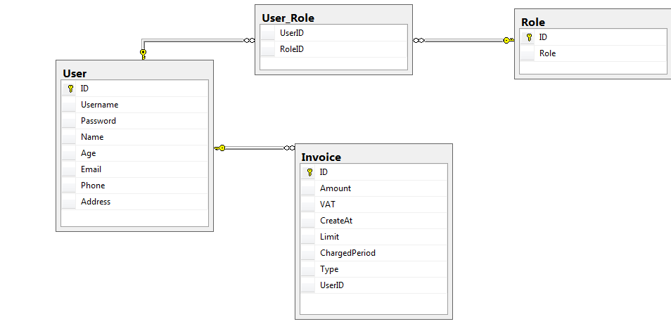
2.Phân tích hệ thống
2.1 Cơ sỡ dữ liệu

Slide 6
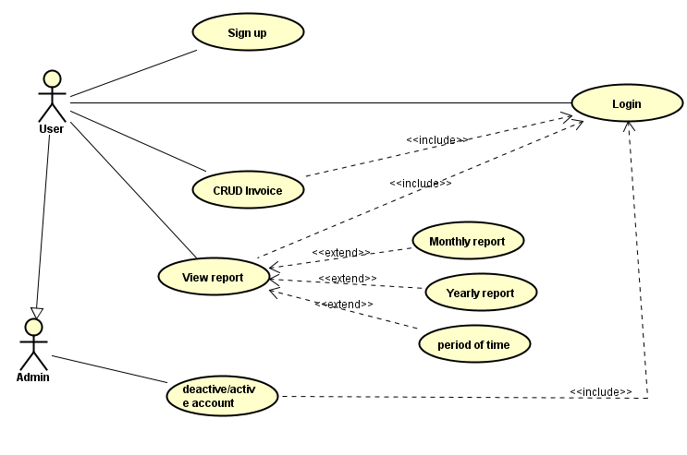
2.Phân tích hệ thống
2.2 chức năng hệ thống

